Slide 1
Zutphen, Lochem
Woensdag 19 oktober 2022
Waar staan we nu?

Slide 2
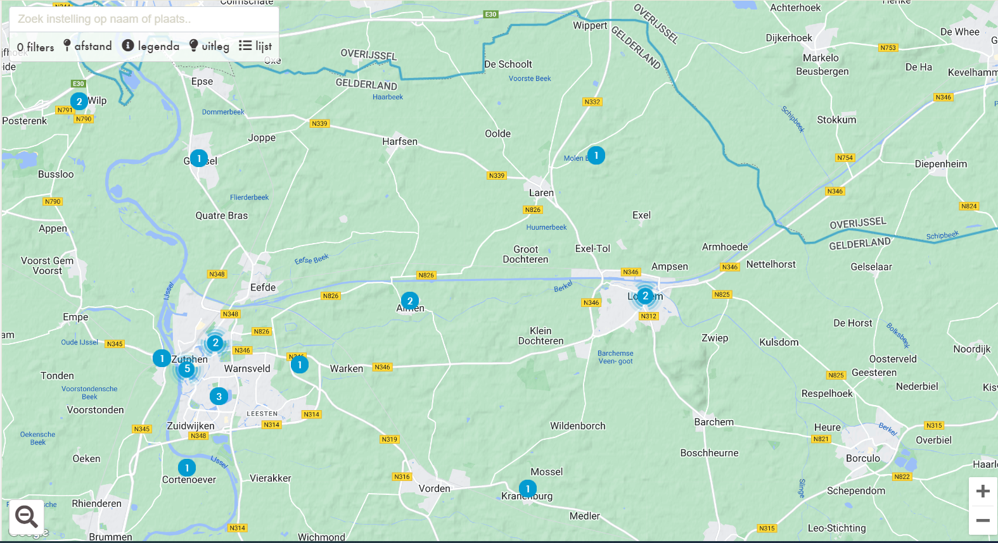

Slide 3
THEMA | TITEL LES | WAAR
Thema: Dit ben ik | Wie ben jij? | op school
Thema: De Verzamelman | De verzamelaars | Museum Zutphen
 | Tony de verzameljongen | Museum STAAL
 | De waterverzameling | op school
Thema: Mijn Familie | Op bezoek bij Opa en Oma, hoor ik nou muziek | op school
 | Op de Thee bij een adelijke familie | Musea Zutphen
 | De Staring Stamboom | Museum STAAL
 | eten op verwolde | Huis verwolde
Thema: Museum Assistent | Museum Assistent | Musea Zutphen
Thema: Hoe woon jij? | Welkom in de Middeleeuwen | Erve Eme
 | Meer dan een Veilige plek | Huis verwolde
 | Thuis Bij Herman | Museum Boer Kip
Thema: Je bent wat je eet | De boer op | Boerderij klein Graffel
 | Voedsel van vroeger | Erve Eme
Thema: de Kroniek van | Archeologie in de Klas | Erve Eme
 | In de Voetsporen van Henric | Musea Zutphen
 | Het koffertje van Staring | Museum STAAL
 | van Kaarsenkroon tot Kettingslot | Walburgiskerk
 | Bewaard Erfgoed | op school
Thema: Kunstschatten | Ik zie mezelf ik zie jou | Musea Zutphen
 | Klokkenkunst | Wijnhuistoren
 | Goed kijken scherp tekenen | Museum MORE
 | De verborgen schat | Nieuwstadkerk
 | Oude kinderboeken vol verhalen | STOK
 | Bouw je orgel! kijken, luisteren en in elkaar zetten | Stadsorganist & Hendrick bader orgel
 | Kunstschatten van de Gudula Kerk | Gudulakerk
Thema: Mijn huis staat in | Zoekdekking in Zutphen | Musea Zutphen
 | bezoek aan huis verwolde | Huis verwolde
 | Met droge voeten | Museum STAAL
 | Wederopbouw de nieuwe tijd | op school
Thema: Om niet te vergeten | Max en de verdwenen stad | Het Gilde
31 lessen
5 op school
26 op locatie

Slide 4
Wat was ook alweer het doel?
Structureel aanbod van erfgoededucatie door aanbieders in het werkgebied van de Muzehof
Erfgoededucatie verbinden met het curriculum van de school
Vaste relatie tussen school en museum opbouwen

Slide 5
Visie op erfgoededucatie
Kinderen bewust maken dat de omgeving waarin zij opgroeien niet een gegeven is maar het resultaat van tientallen keuzes, zowel positief als negatief, uit het verleden.
En dat in het heden en de toekomst telkens nieuwe keuzes worden gemaakt waarin zij een rol gaan spelen

Slide 6
Erfgoededucatie in de school
Burgerschapsvorming
Bij lessen over de omgeving van de school
Oriëntatie op jezelf en de wereld
Kunstzinnige oriëntatie
Ideaal is het als een bezoek aan een erfgoedlocatie niet een losstaand uitje is maar een excursie die past binnen het lesprogramma.

Slide 7
Waar staan we na de pandemie?
Lessen hebben bijna twee jaar stilgelegen
Veel pilots in 2022 uitgevoerd
Vrijwilligersgroepen zijn van samenstelling verandert
Bestuurswisselingen in de erfgoedorganisaties
Scholen zijn nog voorzichtig met excursies

Slide 8
Hoe kunnen we verder?
Inventarisatie van waar je nu staat als erfgoedaanbieder
Menukaart op basis van de inventarisatie: - gesprek met de ontwikkelaar die de educatiewerkgroep heeft geholpen en leerkracht pilotschool over de les. - gezamenlijke scholing vrijwilligers ‘Van rondleiden naar begeleiden’ - les wordt gevolgd door erfgoedontwikkelaar met feedback - gezamenlijke wervingsactie nieuwe vrijwilligers - scholing besturen in vrijwilligersmanagement - opzetten gezamenlijke educatievrijwilligerspoule

